Slide 1
Изрязване
ТЕМА №17
ОСНОВИ НА КОМПЮТЪРНАТА ГРАФИКА • проф. д-р ПАВЕЛ БОЙЧЕВ • ИТ-ФМИ-СУ • 2025

Slide 2
Съдържание
Тема 17: Изрязване
  Полупространства
  Задни повърхнини
  Скрити линии
  Избор на дати за изпит

Slide 3
Полупространства

Slide 4
Изрязване
Изрязване
  Процес на премахване на примитиви или части от примитиви от видимата част на сцената
  Различно от отсичането, което е премахване на нещата извън видимата част от сцената

Slide 5
Методи за методи
  Изрязване чрез полупространства с равнини
    (на англ. clipping planes)
  Изрязване на стени
    (на англ. face culling)
  Изрязване на скрити линии
    (на англ. hidden line removing)

Slide 6
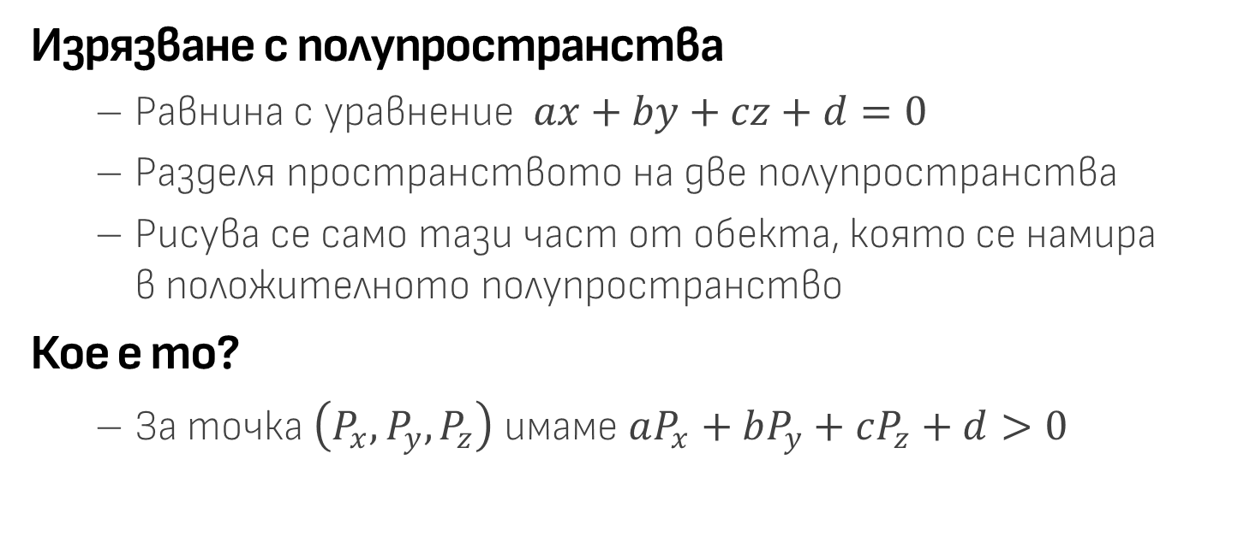
Полупространства
Изрязване с полупространства
  Равнина с уравнение $ax+by+cz+d=0$
  Разделя пространството на две полупространства
  Рисува се само тази част от обекта, която се намира
  в положителното полупространство
Кое е то?
  За точка $\left(P_{x},P_{y},P_{z}\right)$ имаме $aP_{x}+bP_{y}+cP_{z}+d>0$

Slide 7
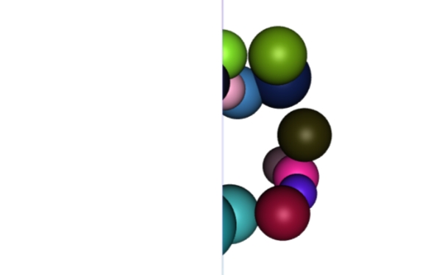
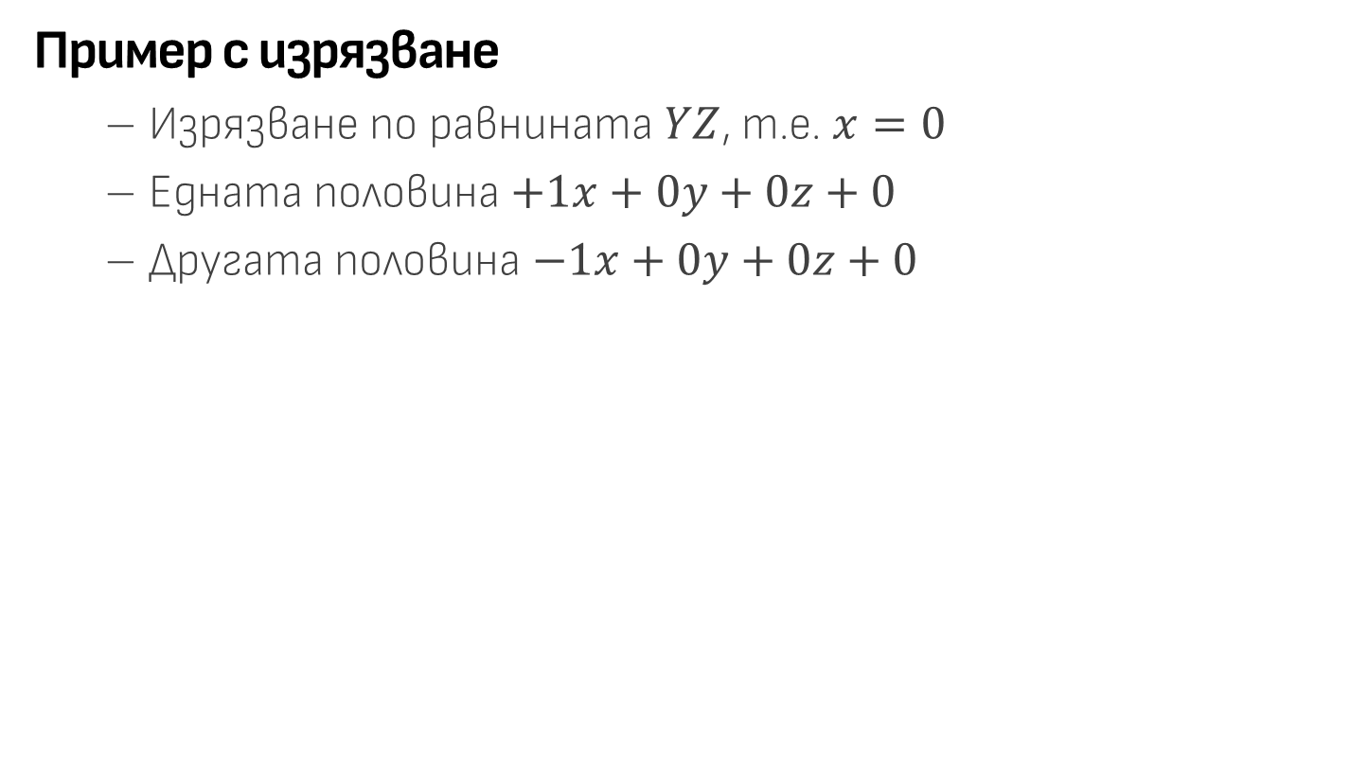
Пример с изрязване
  Изрязване по равнината $YZ$, т.е. $x=0$
  Едната половина $+1x+0y+0z+0$
  Другата половина $−1x+0y+0z+0$

Slide 8
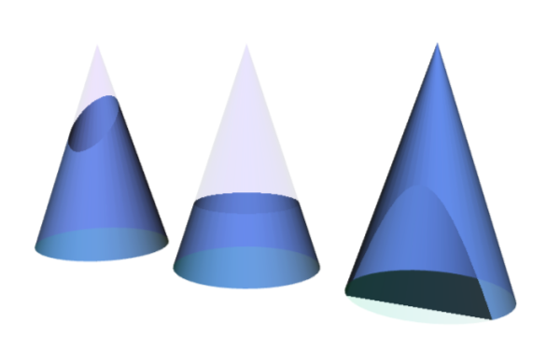
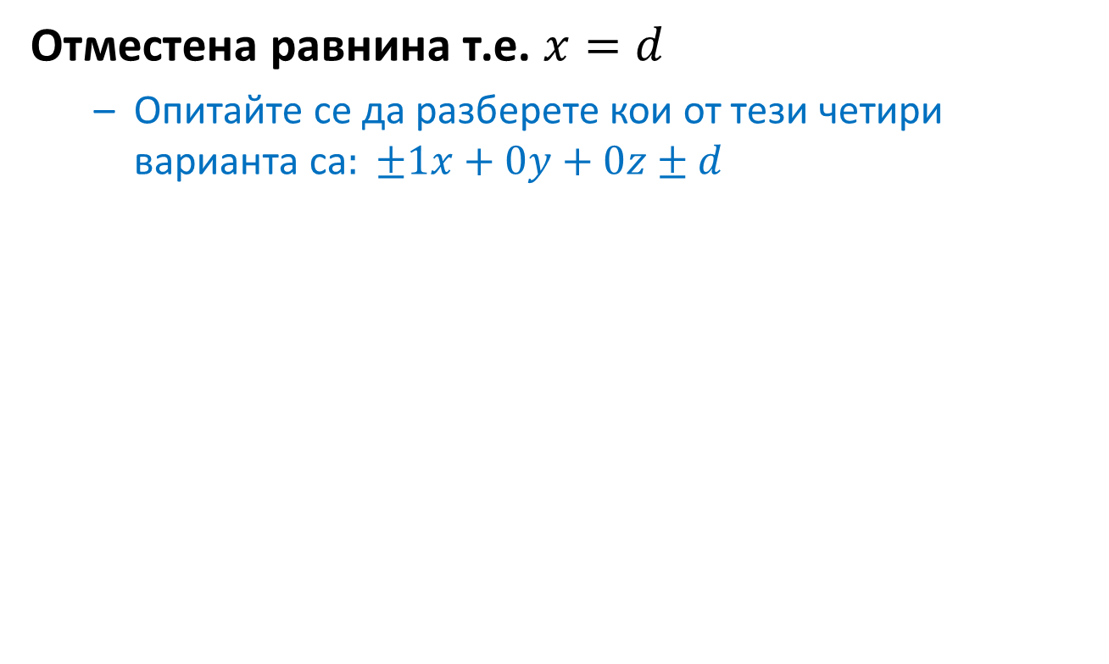
Отместена равнина т.е. $x=d$
  Опитайте се да разберете кои от тези четири варианта са$: ±1x+0y+0z±d$

Slide 9
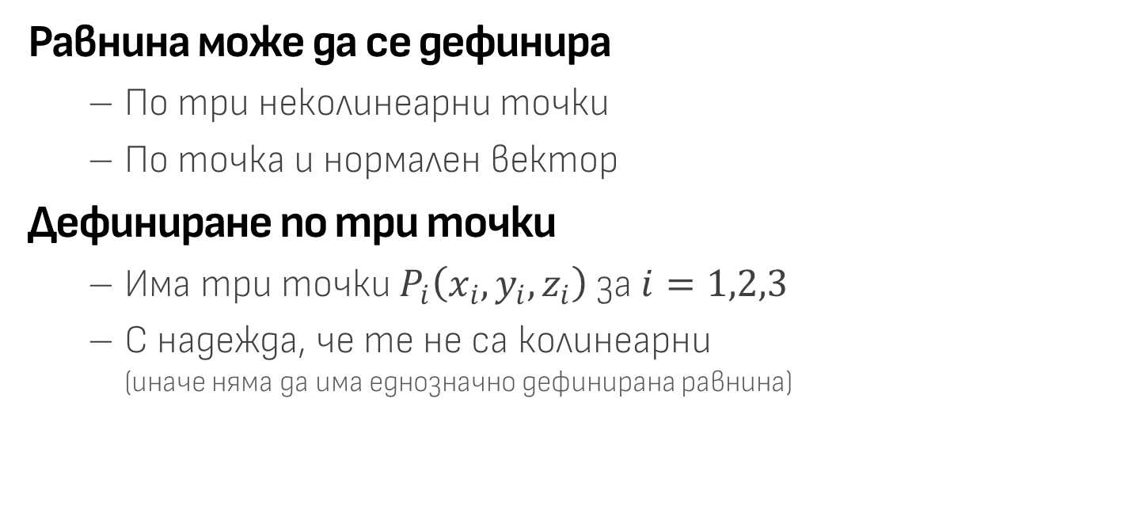
Произволна равнина
Равнина може да се дефинира
  По три неколинеарни точки
  По точка и нормален вектор
Дефиниране по три точки
  Има три точки $P_{i}\left(x_{i},y_{i},z_{i}\right)$ за $i=1,2,3$
  С надежда, че те не са колинеарни
    (иначе няма да има еднозначно дефинирана равнина)

Slide 10
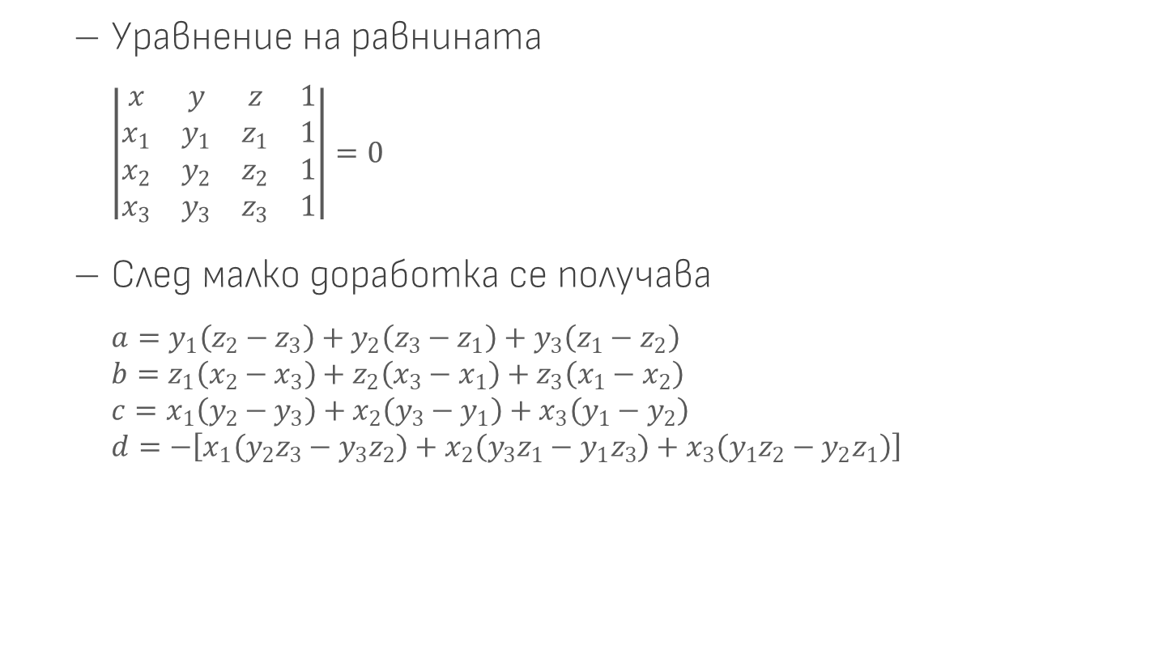
  Уравнение на равнината
    $$\left|\begin{matrix}x & y & z & 1 \\ x_{1} & y_{1} & z_{1} & 1 \\ x_{2} & y_{2} & z_{2} & 1 \\ x_{3} & y_{3} & z_{3} & 1\end{matrix}\right|=0$$
  След малко доработка се получава
    $$a=y_{1}\left(z_{2}−z_{3}\right)+y_{2}\left(z_{3}−z_{1}\right)+y_{3}\left(z_{1}−z_{2}\right)$$
    $$b=z_{1}\left(x_{2}−x_{3}\right)+z_{2}\left(x_{3}−x_{1}\right)+z_{3}\left(x_{1}−x_{2}\right)$$
    $$c=x_{1}\left(y_{2}−y_{3}\right)+x_{2}\left(y_{3}−y_{1}\right)+x_{3}\left(y_{1}−y_{2}\right)$$
    $$d=−\left[x_{1}\left(y_{2}z_{3}−y_{3}z_{2}\right)+x_{2}\left(y_{3}z_{1}−y_{1}z_{3}\right)+x_{3}\left(y_{1}z_{2}−y_{2}z_{1}\right)\right]$$

Slide 11
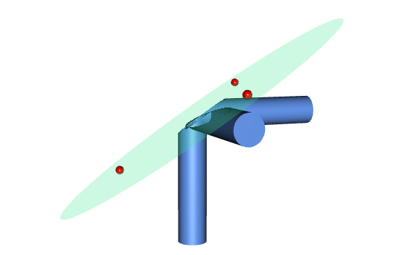
  Методът е удобен, ако се знаят трите точки
  Не е интуитивен, ако не се знаят

Slide 12
Нормален вектор
Равнина може да се дефинира
  Точка + нормален вектор
  Силно интуитивна представа: ако се хване векторът като ръчка, може да се върти равнината
  Ако се мести точката – мести се и равнината
  Дали е по-лесен и математически?

Slide 13
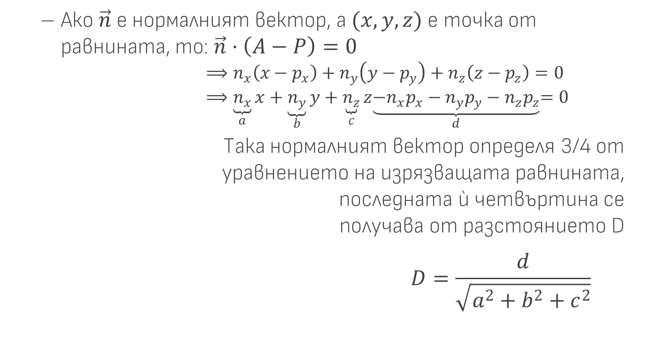


  Ако $\vec{n}$ е нормалният вектор, а $(x,y,z)$ е точка от равнината, то: $\vec{n}·\left(A−P\right)=0$
  $$⟹n_{x}\left(x−p_{x}\right)+n_{y}\left(y−p_{y}\right)+n_{z}\left(z−p_{z}\right)=0$$
  $$⟹\underset{a}{\underbrace{n_{x}}}x+\underset{b}{\underbrace{n_{y}}}y+\underset{c}{\underbrace{n_{z}}}z\underset{d}{\underbrace{−n_{x}p_{x}−n_{y}p_{y}−n_{z}p_{z}}}=0$$
  Така нормалният вектор определя 3/4 от
  уравнението на изрязващата равнината,
  последната ѝ четвъртина се
  получава от разстоянието D
  $$D=\frac{d}{\sqrt{a^{2}+b^{2}+c^{2}}}$$
$$\vec{n}$$
$$π/2$$
P
D
A(x,y,z)

Slide 14
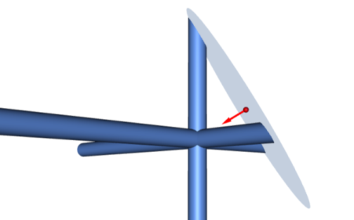
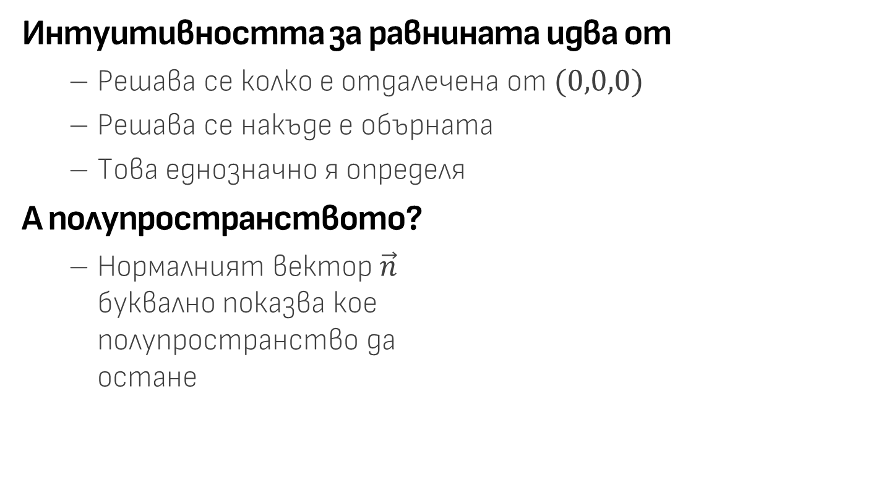
Интуитивността за равнината идва от
  Решава се колко е отдалечена от $(0,0,0)$
  Решава се накъде е обърната
  Това еднозначно я определя
А полупространството?
  Нормалният вектор $\vec{n}$
  буквално показва кое
  полупространство да
  остане

Slide 15
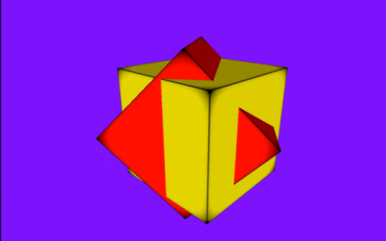

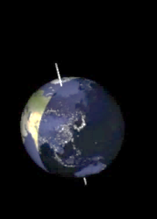
Примери с изрязващи равнини
  Куб през куб
  Ден и нощ
“A cube through a cube of the same size”
http://youtu.be/D-W2QMSXSG4
“Day and Night”
http://youtu.be/LCLw1s5oD8w

Slide 16
Изрязване на стени

Slide 17
Изрязване на стени
Характеристики
  Изрязване на цели стени от графичен обект
  Изрязване на стени от мрежата му
Две доста различни цели
  Премахване на задни стени
  Рисуване с прозрачности

Slide 18
Цел 1
Премахване на задни стени
  Повечето обекти са плътни и непрозрачни
  Няма смисъл да се отделят ресурси за растеризиране
  на задните стени – те не се виждат
  Приложимо при липса на отражения, сенки и т.н.

Slide 19



Намиране на задни стени
  Знак на скаларно произведение
  От нормалния им вектор
  И гледната точка
-
+
+
+
$$<π/2$$
$$<π/2$$
$$>π/2$$
$$>π/2$$
-
-
-
+
+
-
+
+
+
+
-
-
+
-
-
-

Slide 20
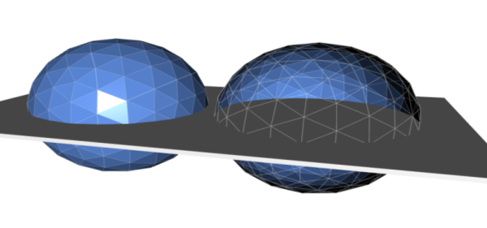
Бонус – няма принципна разлика
  Изрязване на задни стени
  Изрязване на предни стени

Slide 21
Цел 2
Рисуване с прозрачности
  Прозрачни стени – лесен алгоритъм за рисуване,
  ако те са подредени отзад напред
Проблем
  При въртене на обекти
  При промяна на гледната точка

Slide 22
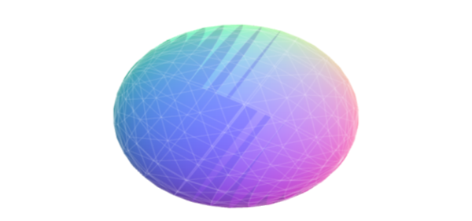
Дефектна прозрачност
  Тежи да се сортират стените отзад-напред
    (особено, ако се прави на всеки кадър)
  Ако не се прави, става това:

Slide 23
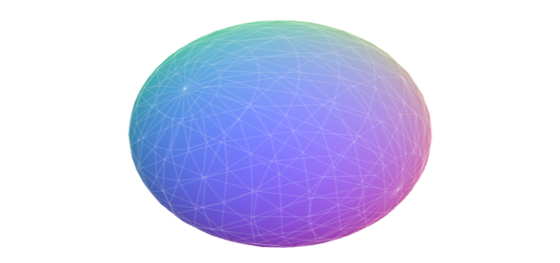
Решение с рисуване на две фази
  Фаза 1: рисуват се всички задни стени
  Фаза 2: рисуват се всички предни стени

Slide 24
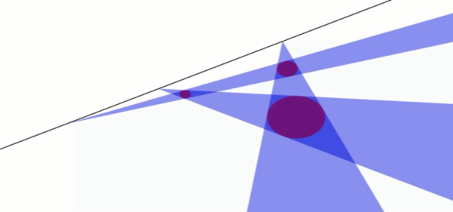
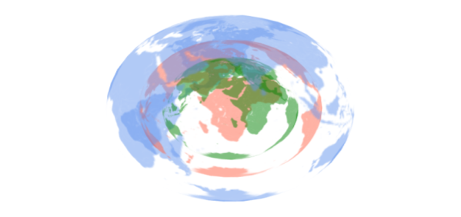
Примери с изрязване на стени
  Теорема на Монж
  Вложени земни кълба
“Monge's Circle Theorem”
http://youtu.be/LE3gQKeIyLM

Slide 25
Изрязване на скрити линии

Slide 26
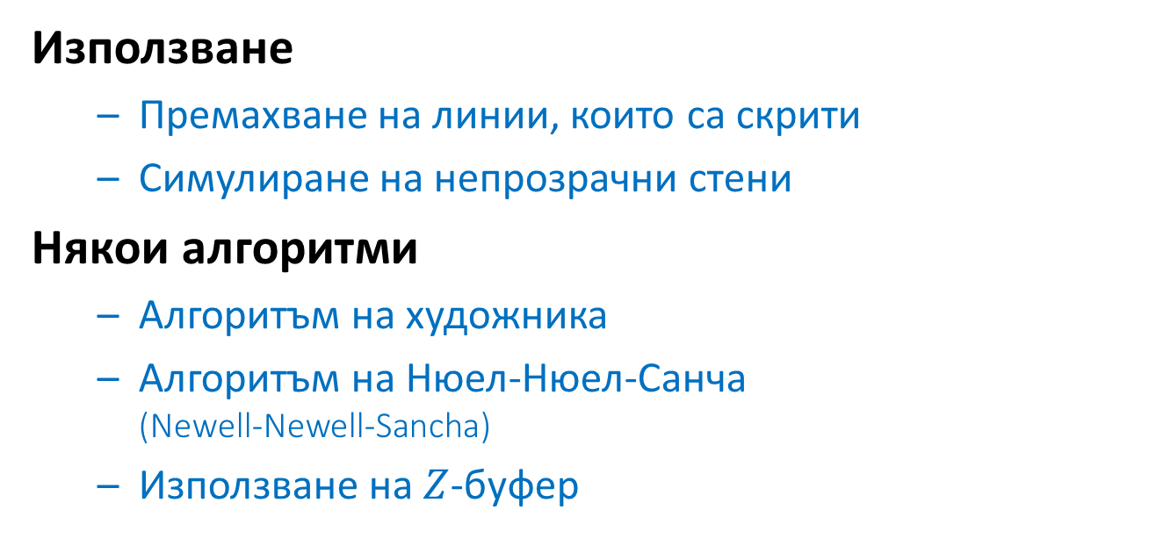
Изрязване на линии
Използване
  Премахване на линии, които са скрити
  Симулиране на непрозрачни стени
Някои алгоритми
  Алгоритъм на художника
  Алгоритъм на Нюел-Нюел-Санча
    (Newell-Newell-Sancha)
  Използване на $Z$-буфер

Slide 27
Алгоритъм на художника
Основна идея
  Стените имат фиксиран приоритетен номер
  Рисуват се според този номер
  Новите стени се рисуват върху старите, заличавайки скритите елементи
Основна трудност
  Установяване на номерацията

Slide 28
  Рисува се най-задния обект
№2
№3
№1

Slide 29
  Рисува се обектът над него
№2
№3

Slide 30
  Рисува се следващият обект
№3

Slide 31
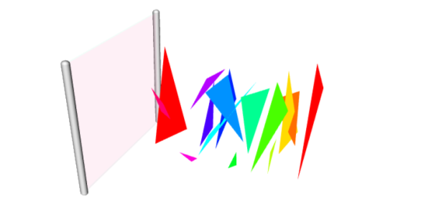
  Изглежда така

Slide 32
Алгоритъм на Нюел-Нюел-Санча
Основна идея
  Стените се рисуват последователно
  Всяка стена се рисува върху нарисуваното преди нея
  Ако две стени са пресичат, едната от тях се разделя

Slide 33
Особености
  Подредбата се прави в реално време
  Приложим само за равнинни стени
  Работи се на стъпки, започва се от най-леката
  Ако някоя стъпка може да определи ред на рисуване, стъпките след нея не се прилагат

Slide 34
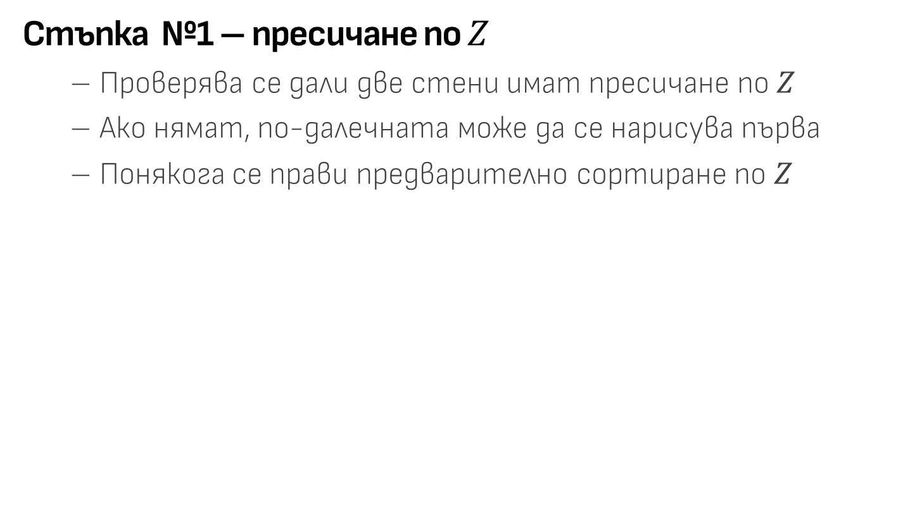
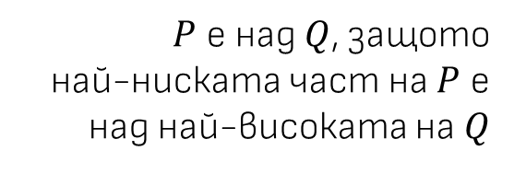


Стъпка №1 – пресичане по $Z$
  Проверява се дали две стени имат пресичане по $Z$
  Ако нямат, по-далечната може да се нарисува първа
  Понякога се прави предварително сортиране по $Z$
Z
$P$ е над $Q$, защото
най-ниската част на $P$ е
над най-високата на $Q$
P
$$min⁡(Pz)$$
$$max⁡(Qz)$$
Q

Slide 35
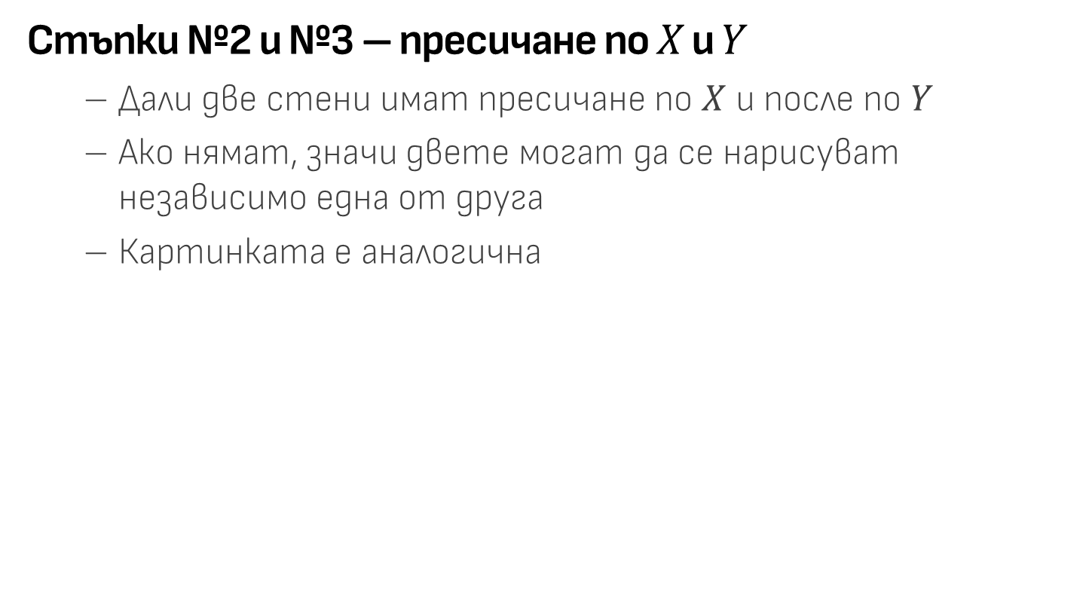
Стъпки №2 и №3 – пресичане по $X$ и $Y$
  Дали две стени имат пресичане по $X$ и после по $Y$
  Ако нямат, значи двете могат да се нарисуват независимо една от друга
  Картинката е аналогична

Slide 36
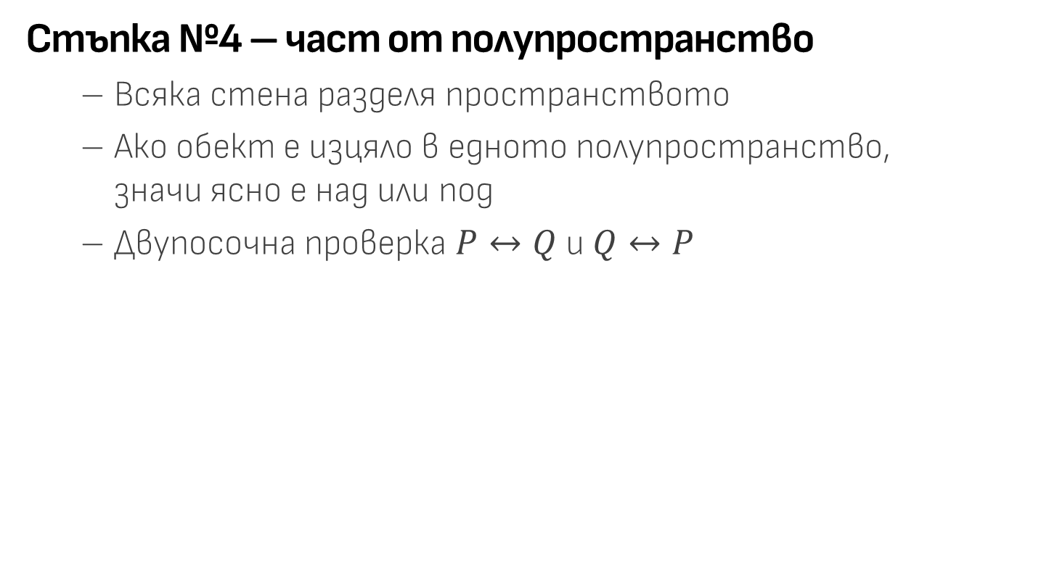
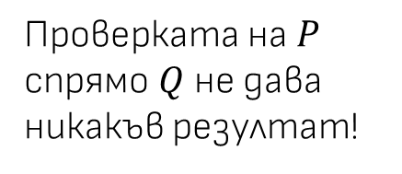
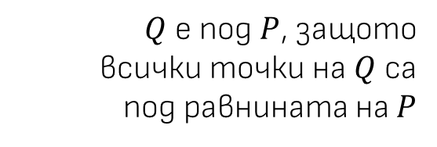
Стъпка №4 – част от полупространство
  Всяка стена разделя пространството
  Ако обект е изцяло в едното полупространство,
  значи ясно е над или под
  Двупосочна проверка $P↔Q$ и $Q↔P$
Z
+
P
Проверката на $P$
спрямо $Q$ не дава
никакъв резултат!
-
$Q$ е под $P$, защото
всички точки на $Q$ са
под равнината на $P$
Q
-
-

Slide 37
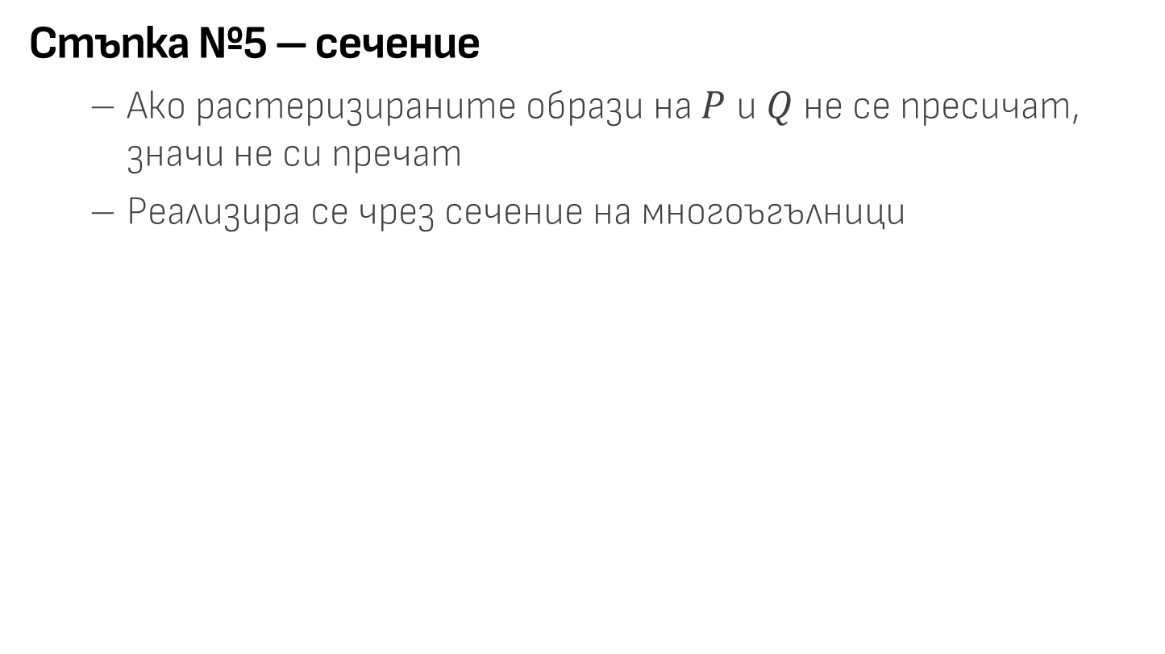

Стъпка №5 – сечение
  Ако растеризираните образи на $P$ и $Q$ не се пресичат, значи не си пречат
  Реализира се чрез сечение на многоъгълници
Y
P
$P$ и $Q$ са независими
Q
X

Slide 38
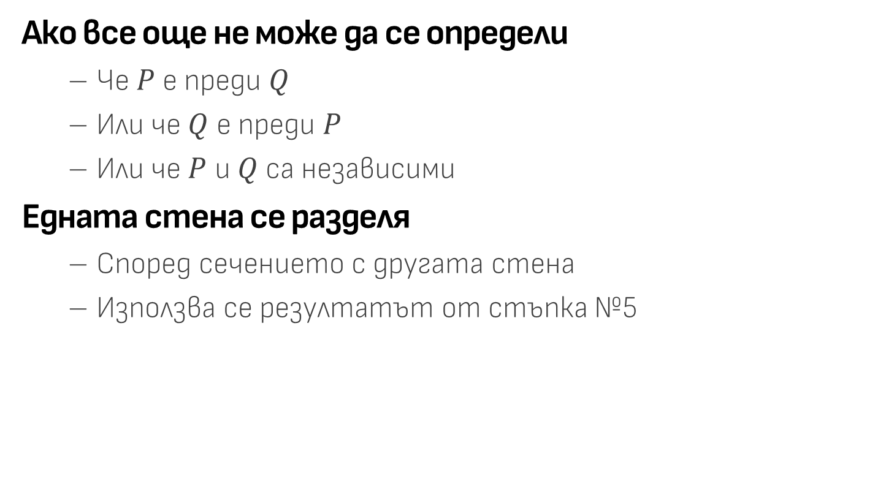
Ако все още не може да се определи
  Че $P$ е преди $Q$
  Или че $Q$ е преди $P$
  Или че $P$ и $Q$ са независими
Едната стена се разделя
  Според сечението с другата стена
  Използва се резултатът от стъпка №5

Slide 39

Проблемна конфигурация
  Разбиване на $P$ от $Q$
P
1
5
Q
2
4
3

Slide 40
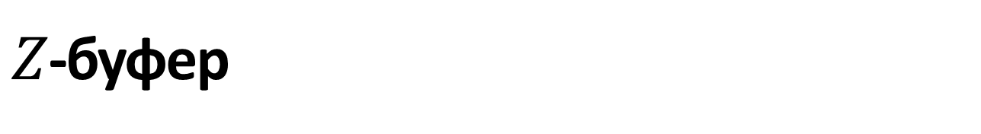
$Z$-буфер
Какво е Z-буфер
  Допълнителен растерен слой
  Всеки пиксел съдържа дълбочина
Характеристики
  Скоростта не зависи от броя стени
  Съществена е дълбочината на буфера

Slide 41
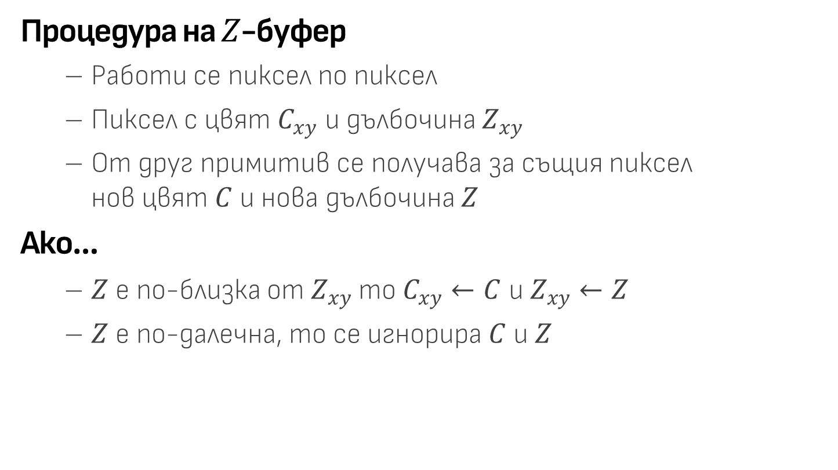
Процедура на $Z$-буфер
  Работи се пиксел по пиксел
  Пиксел с цвят $C_{xy}$ и дълбочина $Z_{xy}$
  От друг примитив се получава за същия пиксел
  нов цвят $C$ и нова дълбочина $Z$
Ако…
  $Z$ е по-близка от $Z_{xy}$ то $C_{xy}←C$ и $Z_{xy}←Z$
  $Z$ е по-далечна, то се игнорира $C$ и $Z$

Slide 42
Примерна начална конфигурация
  Двата буфера са празни (занулени)
Цветови буфер
Z-буфер
0
0
0
0
0
0
0
0
0
0
0
0
0
0
0
0
0
0
0
0
0
0
0
0
0
0
0
0
0
0
0
0
0
0
0
0
0
0
0
0
0
0
0
0
0
0
0
0
0

Slide 43
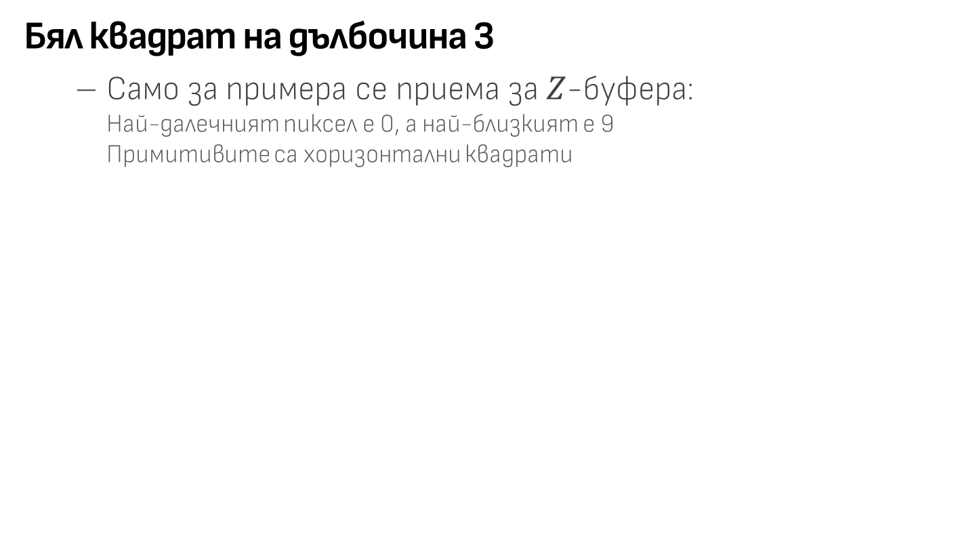
Бял квадрат на дълбочина 3
  Само за примера се приема за $Z$-буфера:
    Най-далечният пиксел е 0, а най-близкият е 9
    Примитивите са хоризонтални квадрати
Цветови буфер
Z-буфер
0
0
0
0
0
0
0
0
3
3
3
0
0
0
0
3
3
3
0
0
0
0
3
3
3
0
0
0
0
0
0
0
0
0
0
0
0
0
0
0
0
0
0
0
0
0
0
0
0

Slide 44
Червен квадрат на дълбочина 7
  Червените пиксели са над белите и черните
  Дълбочина 7 е по-плитка от 0 и от 3
Цветови буфер
Z-буфер
0
0
0
0
0
0
0
0
3
3
3
0
0
0
0
3
3
3
0
0
0
0
3
3
7
7
7
0
0
0
0
7
7
7
0
0
0
0
7
7
7
0
0
0
0
0
0
0
0

Slide 45
Зелен квадрат на дълбочина 5
  Зелените пиксели се разполагат над белите
  В същото време те не променят червените
Цветови буфер
Z-буфер
0
0
0
0
0
0
0
0
3
3
3
0
0
0
0
3
5
5
5
0
0
0
3
5
7
7
7
0
0
0
5
7
7
7
0
0
0
0
7
7
7
0
0
0
0
0
0
0
0

Slide 46
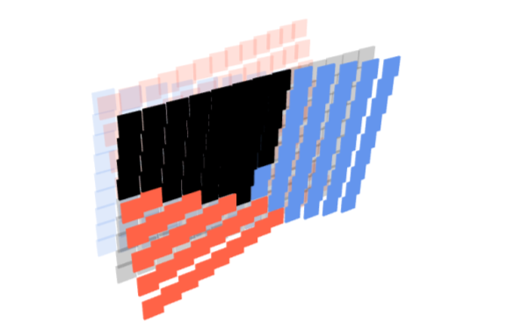
Илюстрация
  С наклонени равнини
  Пресичащи се

Slide 47
Въпроси?

Slide 48
Повече информация
AGO2 стр. 266-284
ALZH гл. 6 и 7
KLAW стр. 161-176
LASZ стр. 145-154, 248-253
MORT стр. 308-312
SEAK стр. 39-41, 73, 161, 169
А също и:
  Wolfram Mathworld: Plane
    http://mathworld.wolfram.com/Plane.html

Slide 49
Край

